Slide 1


开源&协作
PS Cloud 技术培训
section 1
浪潮国际
2018

Slide 2
准备工作
https://www.mypscloud.vip
PSXP180429313

Slide 3
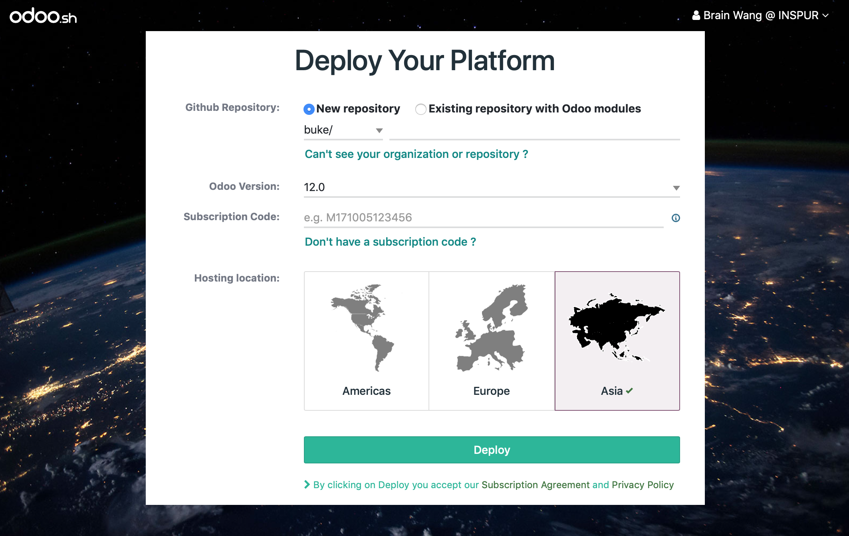
www.mypscloud.vip

Slide 4
https://www.mypscloud.vip
PSXP180429313

Slide 5
要做什么？
某培训机构针对英语、计算机等培训科目(subject)面向社会公众培训。黄老师排数学课，李老师排计算机课，赵老师专门负责销售，并记录报名每个课程的学员。
需要一个可以管理老师、课程、学员之间关系的模块

Slide 6
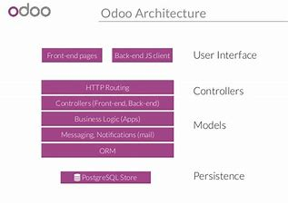
要做什么？
目标：定义管理科目、课程、老师、学生字段的表
科目定义一个类似于英语、计算机等总括的课程
课程表示科目下的具体的一堂课
老师和学生都是组成课程的一部分

Slide 7
要做什么？
目标：定义管理科目、课程、老师、学生字段的表
多对一
老师（继承res.partner)
老师
课程
名称
老师
开始时间
结束时间
座位数
学生
科目
多对一
科目
名称
负责人
课程
描述
一对多
学生（继承res.partner)
学生
多对多

Slide 8
该怎么做？
构建一个模块框架
写模块声明
写具体模型（表）的定义
写具体模型（表）的视图
将视图展现在界面上
完成实例

Slide 9
构建一个模块框架
__manifest__.py
traning.py
traning_view.xml
Python的模块声明文件
Odoo的模块声明文件
实际模型定义文件
模型的视图定义文件
四个基本文件
__init__.py

Slide 10
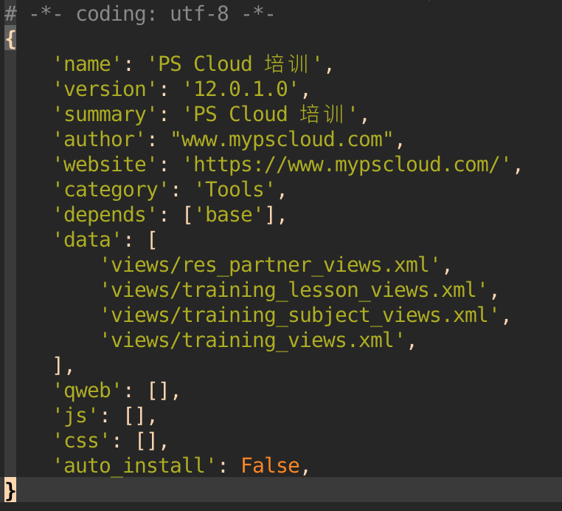
写模块声明
name
该模块的模块名称
depends
该模块所依赖的模块
data
该模块所用的所有非py文件
auto_install
默认为False，当设置为True的时候，如果该模块
所依赖的所有模块都已经安装好了的时候，
那么默认安装此模块

Slide 11
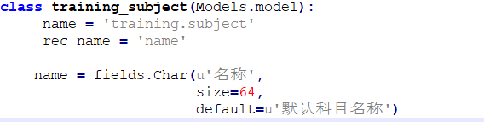
写具体模型（表）的定义
_name
oe系统内部使用的对象名称
_rec_name
默认值为name，返回该对象具体实例的名称
fields.Xxx
定义该对象中的字段
default
字段的默认值
定义一个科目类型，使用fields包内字段类型的构造方法来定义表中字段

Slide 12
fields的基本字段
文本
数值
时间
关系
Char
Text
Integer
Float
Date
Datetime
One2many
Many2one
Many2many
字段
selection

Slide 13
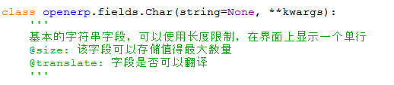
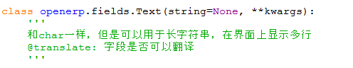
文本字段

Slide 14
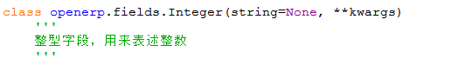
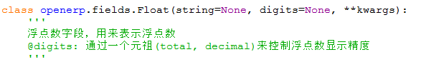
数值字段

Slide 15
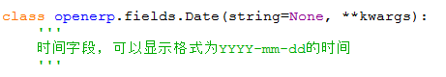
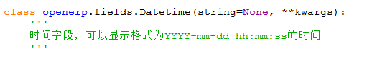
时间字段

Slide 16
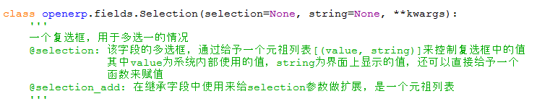
时间字段

Slide 17
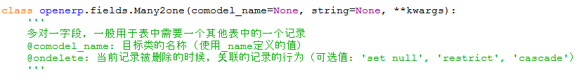
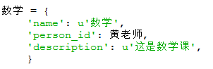
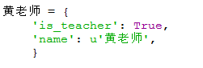
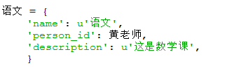
关联字段
多对一字段，多门学科中的负责人字段对应一个记录

Slide 18
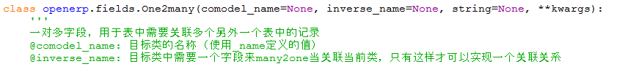
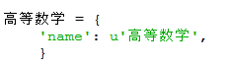
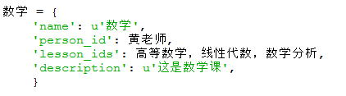
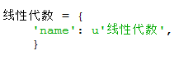
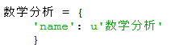
关联字段
一对多字段，一门课程信息对应于多个具体的课程

Slide 19
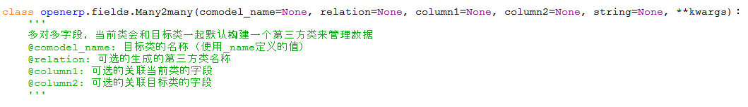
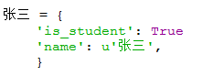
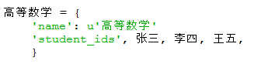
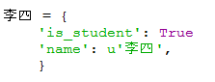
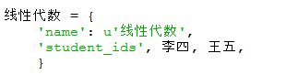
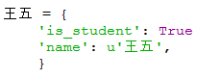
关联字段
lesson_id | partner_id
高等数学 | 张三
高等数学 | 李四
高等数学 | 王五
线性代数 | 李四
线性代数 | 王五
多对多字段，一门课程对应多个学生，一个学生对应多个课程

Slide 20
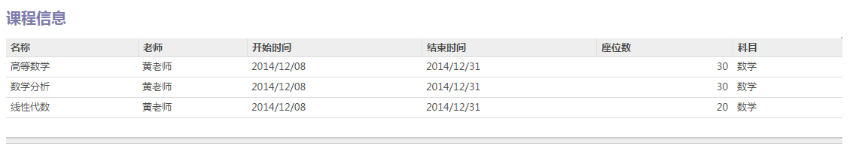
关联字段
one2many字段和many2one字段在界面上显示一致
科目one2many多个课程，此时一个课程唯一对应于一个科目，修改课程信息将会影响到科目中的信息
课程many2many多个学生，但是一个学生也对应于多个科目，修改学生信息将不会影响到课程中信息
在课程中创建学生的时候，会在第三方表traning_lesson_ref_partner中生成一条记录

Slide 21
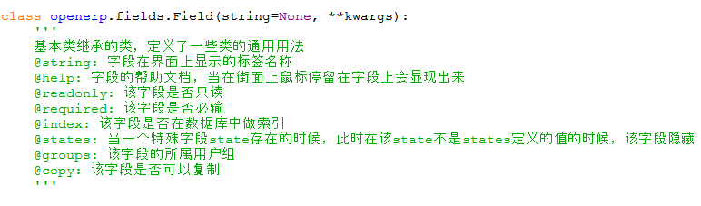
简单字段通用属性

Slide 22
科目中的字段
'name': fields.char(u'名称', size=64, translate=True),
文本
科目
名称
负责人
描述
关系
'person_id': fields.many2one('res.partner', u'负责人'),
文本
'description': fields.text(u'描述'),

Slide 23
名称
该字段在界面上显示的名称
该字段存储值的最大数量
该字段是否可翻译
name = fields.Char(string='名称', size=64, translate=True)
字段名称
该类的字段类型
导入的fields类

Slide 24
负责人
该字段名称
person_id = fields.Many2one('res.partner', string='负责人')
该字段所关联的对象
负责人本身是一个表（老师），一个科目只有一个负责人，
所以使用many2one将科目表中的负责人字段和老师表关联在一起

Slide 25
描述
description = fields.Text(string='描述')
text文本用来支持大段的描述性文本

Slide 26
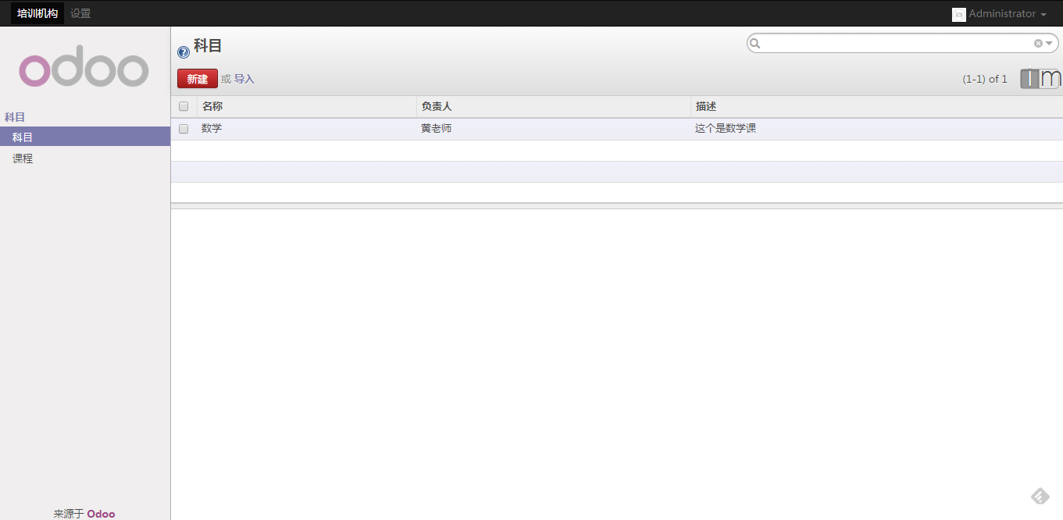
菜单、动作、视图之间的关系
菜单
视图
action（动作）
1. 通过点击一个菜单，产生一个action，来控制显示一个视图
2. 菜单上使用action属性来控制点击菜单产生那一个action
3. 在action上定义怎样显示视图以及显示什么视图
4. 使用xml定义中的record标签来向系统中插入一条记录

Slide 27
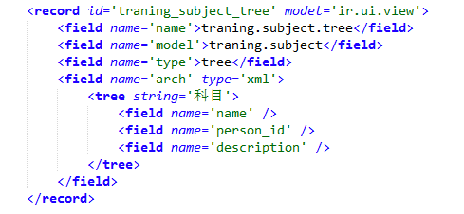
视图基本定义
定义系统中将要插入数据的对象
定义该记录的唯一标识ID
视图界面使用ir.ui.view对象
定义该视图的名称
定义使用该视图的对象
在该标签下写视图的定义
定义该视图的类型(基本类型list、form)
定义该视图的具体写法，根据type的不同而变化

Slide 28
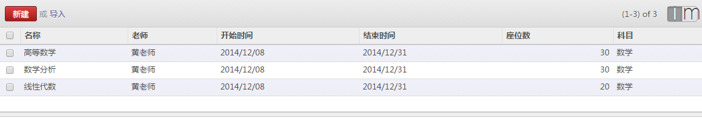
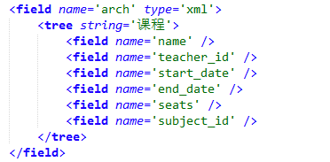
fields的基本字段
list视图
使用tree标签来定义list视图
使用多个field标签来定义界面上每一列视图
fields中的name标签使用model中定义的字段属性

Slide 29
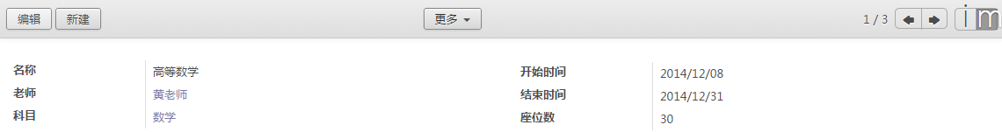
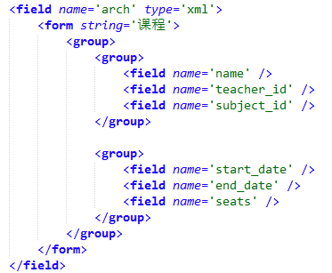
fields的基本字段
form视图
内层group
内层group
外层group
使用form标签来定义form视图
使用外层group来定义一个占用4列的界面控件
使用内层group来定义一个占用2列的界面控件
最内层的group中使用field标签来定义具体的空间

Slide 30
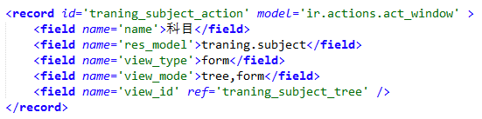
fields的基本字段
action（动作）定义
定义系统中将要插入数据的对象
定义该记录的唯一标识ID
动作界面使用ir.actions.act_window对象
定义该视图的名称
定义使用该视图的对象
该动作指向的默认视图
定义将要显示的视图类型
定义该动作将要显示的视图类型

Slide 31
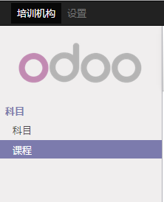
fields的基本字段
菜单定义
该菜单的名称
该记录的唯一标识ID
该菜单关联的动作（动作的ID）
该菜单的上级菜单（上级菜单的ID）
没有parent属性的菜单会显示在界面的最上边，该菜单为根菜单
parent为根菜单的菜单为一级菜单，一级菜单无法被点击，用来给菜单分类
parent为一级菜单的为二级菜单，在该菜单中定义实际action
每级菜单parent依次指向更高一级的菜单，可以逐级顶一下去

Slide 32
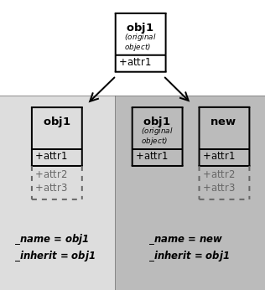
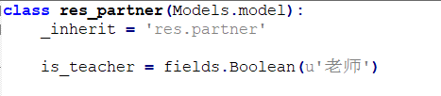
简单对象继承
使用_inherit来继承系统自带的对象
增加类属性来扩充继承对象的字段
如果指定_name且值和继承对象的_name一样，则为同名继承，此时行为为扩充原有对象
如果指定_name且值和继承对象的_name不一样，则为异名继承，此时为重新声明一个新的对象

Slide 33
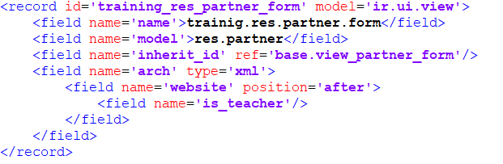
简单视图继承
不再需要type指定视图类型直接采用inherit_id
指定需要继承的视图ID
使用该标签来找到继承视图中需要更改的视图控件
使用position属性来表示如果继承视图控件
仍然使用type为xml类型的field标签来定义如何扩充视图
可以直接使用继承视图中的标签与属性（需要唯一确定）来找到需要更改的控件
支持使用XPath语法来找到继承视图中的需要更改的控件

Slide 34
简单的XPath
XPath 使用路径表达式来选取 XML 文档中的节点或节点集。节点是通过沿着路径 (path) 或者步 (steps) 来选取的
表达式 | 描述
nodename | 选取此节点的所有子节点
[index] | 按顺序索引当前子节点（从1开始）
/ | 从根节点选取
// | 从匹配选择的当前节点搜索文档中的节点，而不考虑它的位置
[@] | 选取属性
<xpath expr="//page[@string='Inventory Details']/group[1]//field[@name='location_id']" position='after'>

Slide 35
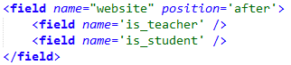
position属性
position属性用来描述找到xml节点后的具体行为
@after：标签内的xml节点会插入在找到的具体节点后面
@before：标签内的xml节点会插入在找到的具体节点后面
@inside：标签内的xml节点会作为找到的具体节点的子节点
@replace：标签内的xml节点会替换找到的具体节点
@attributes：标签内使用attribute标签来改变找到节点的属性

Slide 36
过滤器domain
domain是GoodERP中使用的过滤/搜索条件
1. domain可以直接用在动作中作为一个写死的限定条件
2. domain可以用在one2many和many2one字段中
3. domain使用一个基本的三元元祖作为基本参数: (field_value, operator, value)
@field_value: 使用对象上定义的字段（可以使用.操作符获取关联字段上的值）
@operatpr: domain上的操作符，可以是： ‘<>’, ‘!=‘, ‘>=‘, ‘<=‘, ‘<‘, ‘>’
‘like’, ‘ilike’, ‘not like’, ‘not ilike’ (like区分大小写，ilike不区分大小写）
‘in’, ‘child_of’ （in是双向识别(‘name’, ‘in’, [‘zhang’, ‘li’]) 和([‘zhang’, ‘li’], ‘in’, ‘name’])效果是一样的
@value: 用于实际用于比较的值（可以直接使用对象上定义的字段）
domain是一个列表，列表中使用逆波兰表达式来操作基本参数，其中可以使用的操作符为&, |, !
等价于
['|', ('tags', '!=', ''), ('register_date', '=', False)]
tags != ‘’ or register_date == False

Slide 37
总结
建立一个module的框架
继承一个基本的Modles.model类
使用不同的fields
定义一个form、list视图
定义一个动作(action)
定义一个菜单(menuitem)
了解如何继承系统对象
了解如何继承一个视图
了解domain的使用

Slide 38



做客户信赖的伙伴，与中国企业共成长

